Slide 1
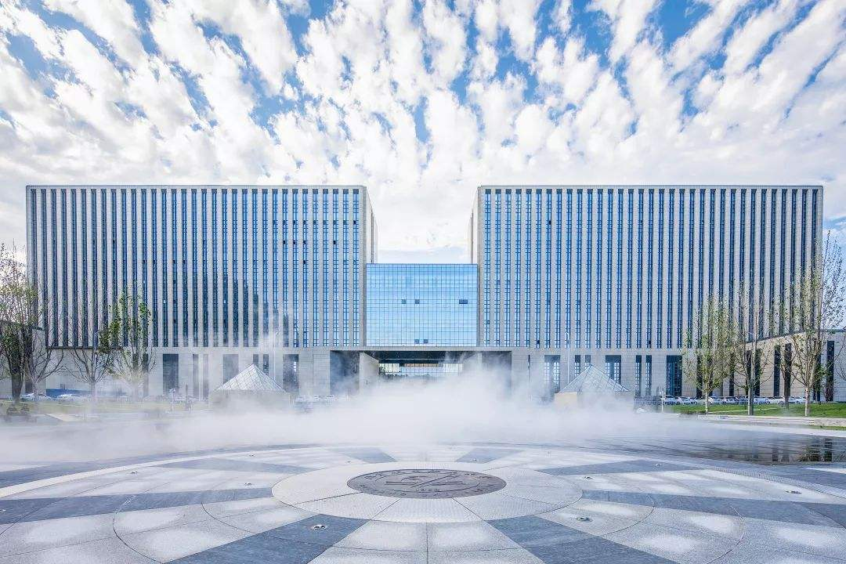



Topic4：同步
武仕沛 温雅楠 王郁含 林新源
2020.12.10

Slide 2
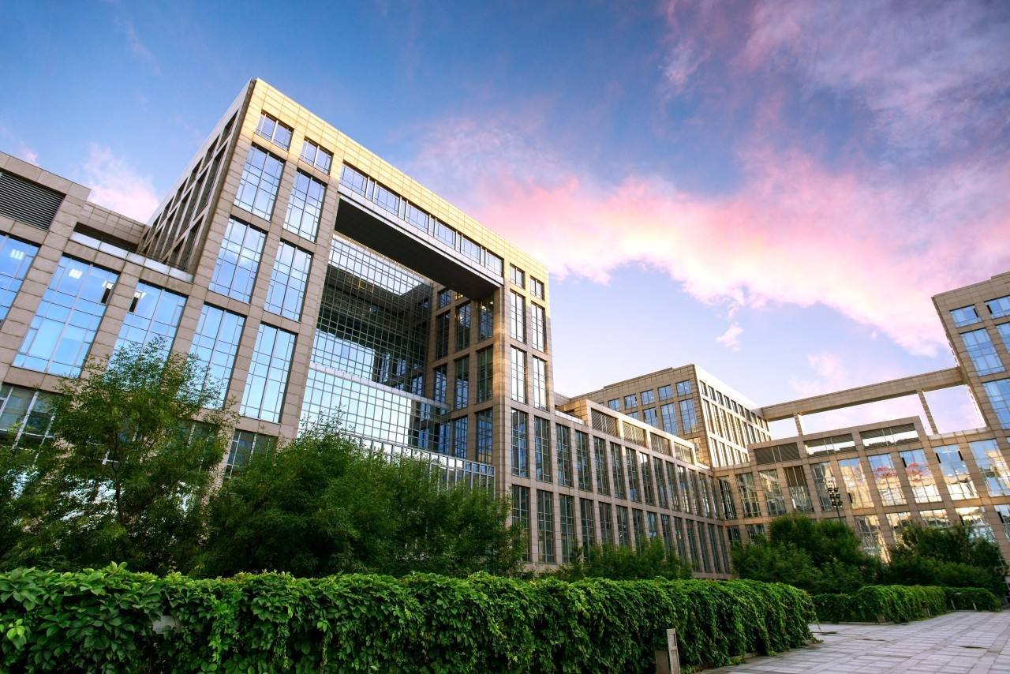
目录
CONTENT
00 绪论
01 原子指令
02 hot-spot(fetch and φ)
03 Spin Locks
04 Barrier
Notes:
我的汇报主要分为以下五部分：

Slide 3
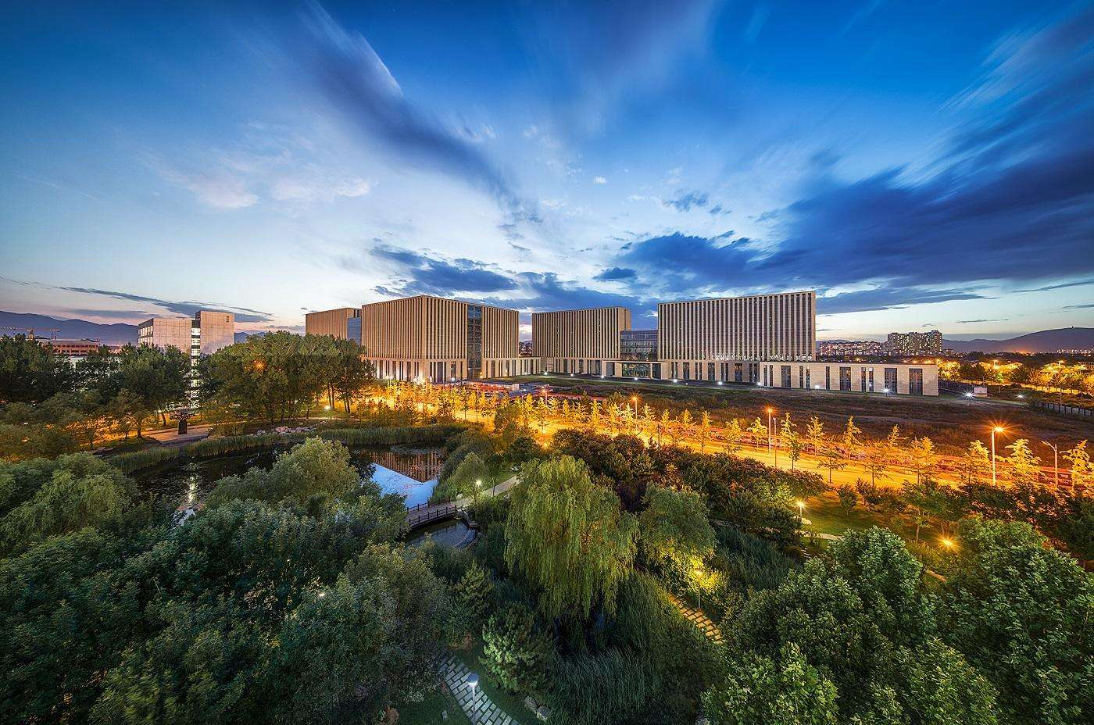

00
绪论

Slide 4
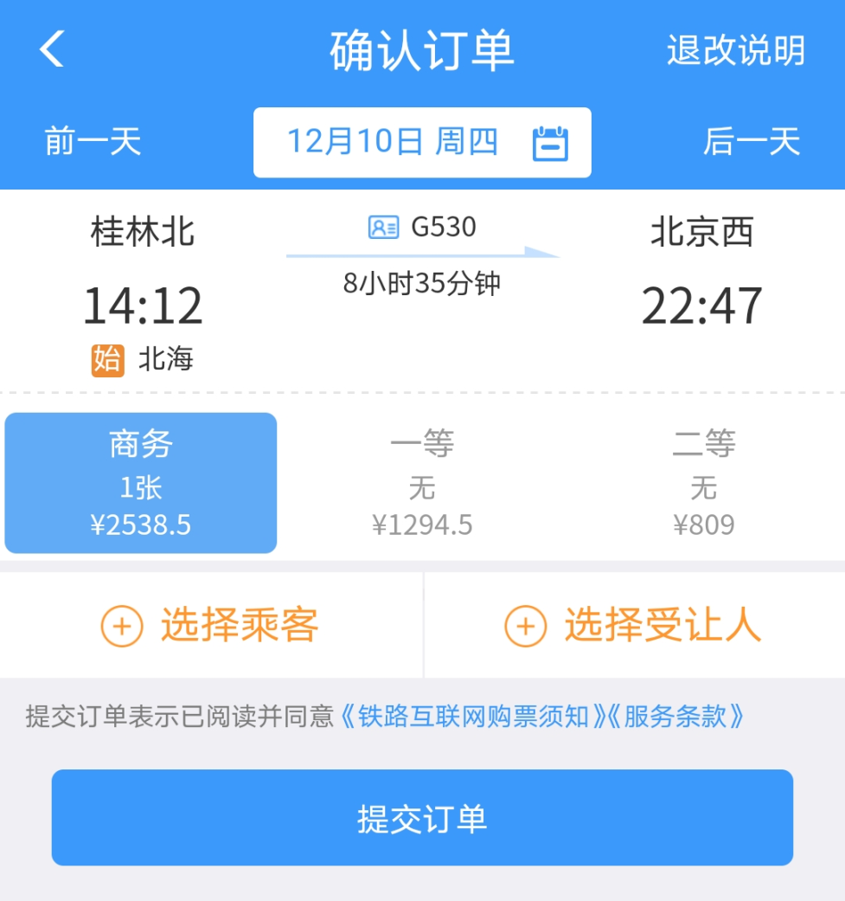
绪论
Part 0
一对北航情侣去桂林看山水
他们第二天有组会急着回北航
他们同时用12306买票
买票界面如右图
那么结果是？
A.他们当中的一个人花RMB2500坐了商务座回北京，另一个滞留在桂林
B.他们花了RMB5000，两人坐同一个商务座回北京
Notes:
我的汇报主要分为以下五部分：

Slide 5
绪论
Part 0
Ticket = 0
Pboy：
Ticket = Ticket + 1
Pgirl：
Ticket = Ticket + 1
执行完毕时，变量Ticket的值？ 1 ？ 2 ？
Notes:
我的汇报主要分为以下五部分：

Slide 6
绪论
Part 0
在并行多核的系统中
如果没有对数据加以保护，执行完毕后有可能产生违反直觉的结果
多个进程（线程）在对一个内存单元进行读写操作时发生了争用，而此时没有机制对他们读写进行协调，导致对同一单元的读写非常混乱
同步机制：在并行多核系统中，引入机制对数据加以保护，使得数据保持顺序一致性。
Notes:
我的汇报主要分为以下五部分：

Slide 7
01
原子指令

Slide 8
Part 1
原子指令
实施同步关键功能：
一组能够以原子方式读取和修改存储器位置的硬件原语
原子性：要么整个序列的指令都被完整执行，要么其中任何一条指令都不执行。在任何给定的时间内，只有一条原子指令能够被执行。
Pboy：
Ticket = Ticket + 1
LD R1, &Ticket
ADDIU R1, R1, #1
ST R1, &Ticket
Notes:
我的汇报主要分为以下五部分：

Slide 9
Part 1
原子指令——论文4a
Test_and_Set，Unset，QOSB的语义（实现的功能）
采用同步位（syncbit）队列（FIFO）的方式对处理器进行排序，每个line的同步位可以创建相应的队列。
Test_and_Set：当处理器处于队列头部（或没有队列时）时。测试一个同步位，若为“unset”，则Test_and_Set成功，并置同步位为“set”，返回测试的结果。
Unset：将指定同步位置为“unset”，然后将处理器从队头移除
Notes:
我的汇报主要分为以下五部分：

Slide 10
Part 1
原子指令——论文4a
Test_and_Set，Unset，QOSB的语义（实现的功能）
QOSB：
非阻塞操作
如果一个处理器还没加入队列，QOSB操作将处理器加入队列。（没有队列则创建队列）
如果处理器未处于队头，那么Test_and_Set不进行测试即失败（返回结果为“set”）
Notes:
我的汇报主要分为以下五部分：

Slide 11
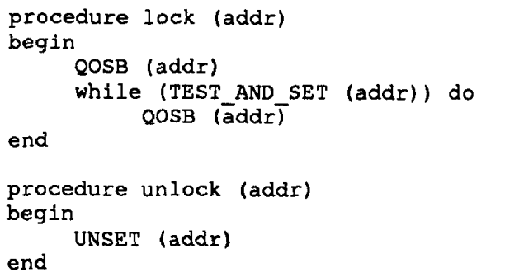
Part 1
原子指令——论文4a
三种原子指令的简单应用：
1.实现锁：
Notes:
我的汇报主要分为以下五部分：

Slide 12
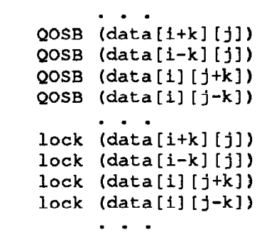
Part 1
原子指令——论文4a
三种原子指令的简单应用：
2.实现预取：
Notes:
我的汇报主要分为以下五部分：

Slide 13
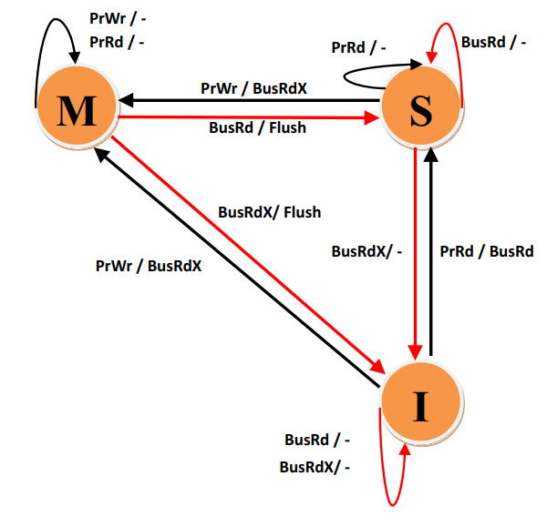
Part 1
原子指令——论文4a
三种原子指令的实现：
MSI缓存一致性回顾
总线侦听请求
处理器请求
PrRd：处理器读
PrWr：处理器写
BusRd：总线侦听到其它处理器读
BusRdX：总线侦听到其它处理器读独占/写
Flush：总线侦听到其它处理器写回
Notes:
我的汇报主要分为以下五部分：

Slide 14
Part 1
原子指令——论文4a
三种原子指令的实现：
基于cache一致性的Test_and_Set和Unset的实现
在MSI协议的基础上，新增一个状态Locked
Locked状态和M状态的唯一区别在于，Locked状态的同步位为set
Test_and_Set：远程检测同步位，如果同步位为unset，则把对应行转为M状态，行返回后，置为Locked状态（即set）
Unset：类似于处理器写操作
Notes:
我的汇报主要分为以下五部分：

Slide 15
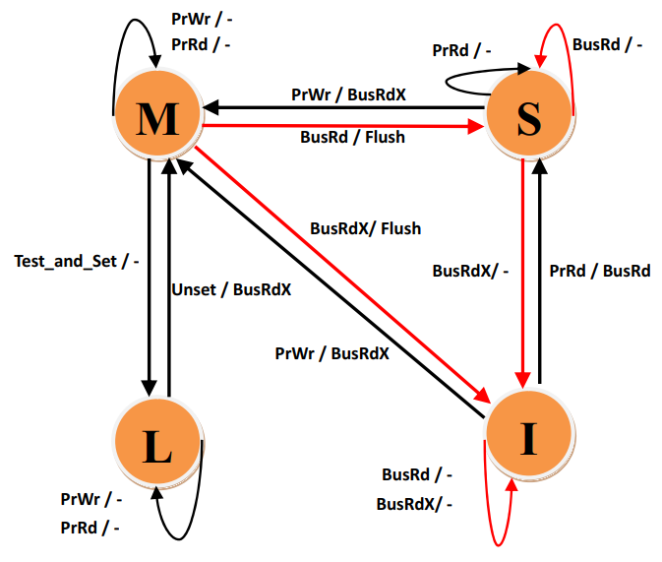
Part 1
原子指令——论文4a
三种原子指令的实现：
Notes:
我的汇报主要分为以下五部分：

Slide 16
Part 1
原子指令——论文4a
三种原子指令的实现：
QOSB的实现
两个主要的操作：（1）分配空间生成Shadow 行（带着Shadow同步位set）（2）远程获取独有的行拷贝
两个额外的cache状态，Shadow和Sticky
Shadow：QOSB已经发生，此时处理器在队列中（但不在队头），数据是无效的，并且同步位为set
Sticky：此时数据是有效的，并且同步位为unset，此时处理器在队头
队列的存储方法：利用Shadow行的无效数据空间
Notes:
我的汇报主要分为以下五部分：

Slide 17
Part 1
原子指令——LL / SC
论文4a做法的局限性：
代价高昂，增加了一致性实施的复杂性
支持原子指令的原子性会带来复杂性
原子性：要么整个序列的指令都被完整执行，要么其中任何一条指令都不执行。在任何给定的时间内，只有一条原子指令能够被执行。
Notes:
我的汇报主要分为以下五部分：

Slide 18
Part 1
原子指令——LL / SC
原子性表象：执行结果的原子性
在加载和存储之间发生了可能违背原子性表象的事件，那么存储将会被取消。
在加载和存储之间发生了上下文切换或中断
高速缓存块失效（状态为Invalid状态），此时这个高速缓存快里的值已经被修改过
LD R1, &Ticket
ADDIU R1, R1, #1
ST R1, &Ticket
Notes:
我的汇报主要分为以下五部分：

Slide 19
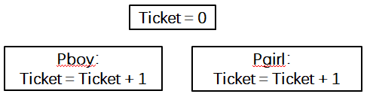
Part 1
原子指令—— LL / SC
LL：链接加载（load linked），特殊加载指令。
SC：条件存储（store conditional），对于链接加载（LL）指定的存储器位置，如果其内容在对同一位置执行条件存储之前发生了改变，条件存储会失败（返回0）。
try: LL R1, &Ticket
ADDUI R2, R1, #1
SC R2, &Ticket
BEQZ R2, try
Notes:
我的汇报主要分为以下五部分：

Slide 20
Part 1
原子指令—— LL / SC
LL / SC 指令的实现：链接寄存器
LL：读入数据块的时候，将块的地址记录在链接寄存器中（处理器的一个特殊寄存器中）
SC：只有它涉及的地址与链接寄存器地址匹配时，指令才能成功。
上下文切换/中断，链接寄存器清空
其它处理器在执行SC指令成功后（此时本处理器高速缓存块失效） ，链接寄存器清空
Notes:
我的汇报主要分为以下五部分：

Slide 21
Part 1
原子指令—— LL / SC
LL / SC 指令的实现锁：
Lock: LL R1, &lockvar
BNZ R1, Try
add R1, R1, #1
SC R1, &lockvar
BEQZ R1, Try
ret
Unlock: ST #0, &lockvar
ret
Notes:
我的汇报主要分为以下五部分：

Slide 22
02
Hot-spot
fetch and φ
Notes:
介绍在test and set原子指令之上的4种锁的实现，通过分析多处理器下加解锁的开销（无竞争延迟、释放锁通信量、等待通信量、公平性、空间占用），来比较不同锁的优劣

Slide 23
Part 2
Hot-spot problem
hot-spot(热点)：当大量处理器访问同一个共享变量时，被称为热点访问。热点不仅会导致内存争用严重降低性能，而且还会导致互连网络中的树饱和，从而阻塞热请求和常规请求。

Slide 24
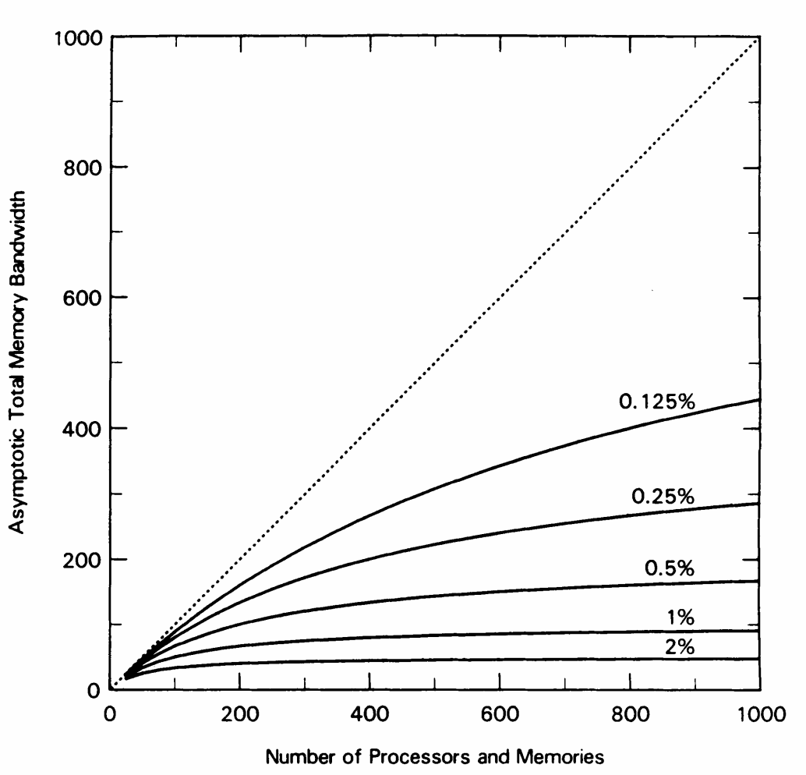
Part 2
树饱和(Tree Saturation)
P:处理器个数，内存模块数
r:每个周期平均每个处理器发出的请求个数
（0<=r<=1）
h:热点请求所占的比例
与hot-memory相关的请求数：r(1-h)+rhp
每个处理器的最大吞吐量：R=1/(1+h(P-1))
总带宽：B=P/(1+h(P-1))

Slide 25
Part 2
combining message(消息组合技术)
当内存请求消息通过每个交换机节点的时候，检测是否有指向相同内存位置的请求，若有这些消息就会被组合单个请求消息。当组合消息的应答到达组合结点时在产生多个单独的应答消息。
使用交换机（硬件）实现消息组合开销太大。

Slide 26
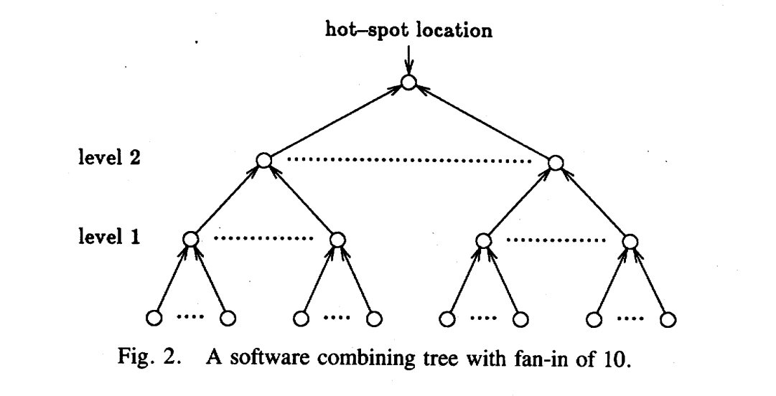
Part 2
Software Combining Tree1(软件组合树1)

Slide 27
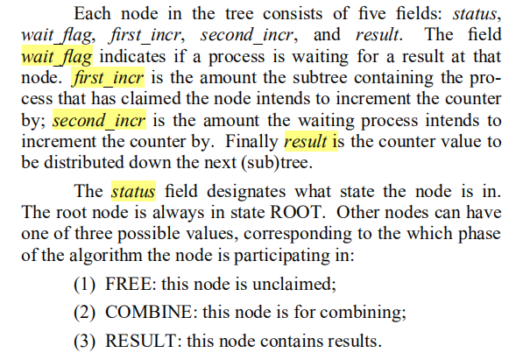
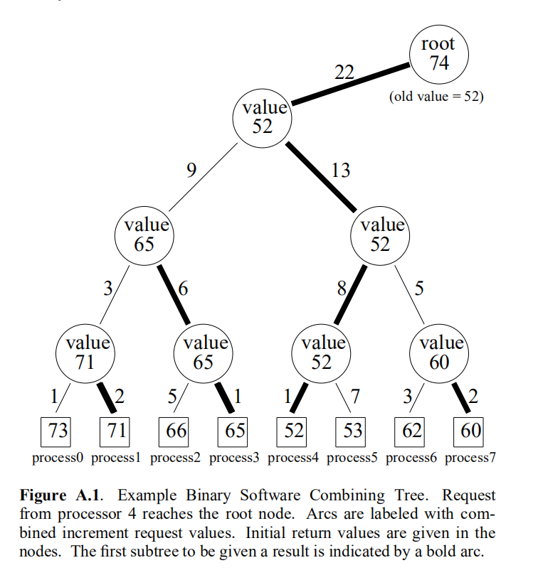
Part 2
Software Combining Tree2(软件组合树2)
五个字段：
四个部分：
part1：向上树更改free节点为COMBINE节，直到找到ROOT节点或COMBINE节点。 如果遇到
result节点，则自旋等待其状态更改后再继续上树。
part2:更新first和total
part3：如果第一部分在COMBINE节点上停止，则将此 进 程 的 total放 入 节 点 的 second_incr 中 ， 设 置wait_flag，并等待节点状态更改为result；如果第一部分停止在ROOT节点，则保存结果并将total添加进去（fetch and add）。
part4:释放节点或者分发结果

Slide 28
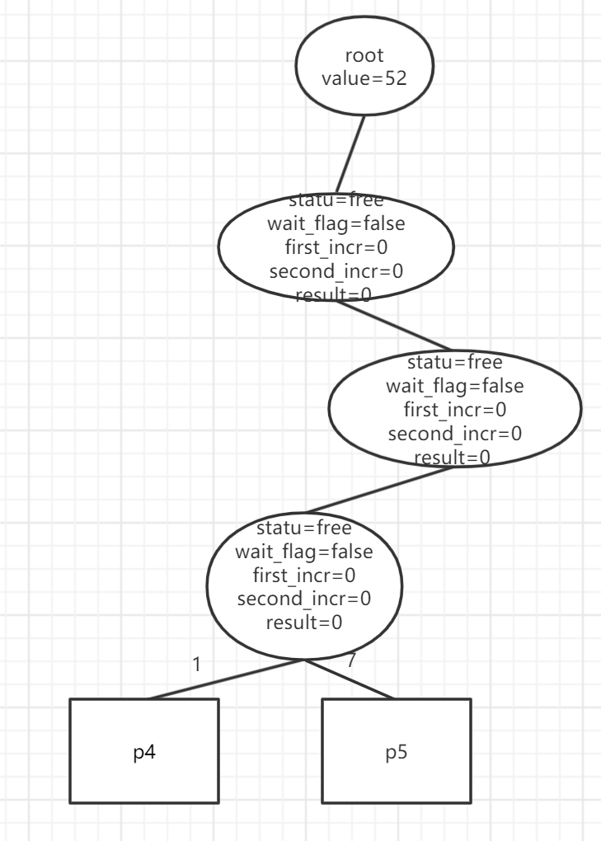
Part 2

Slide 29
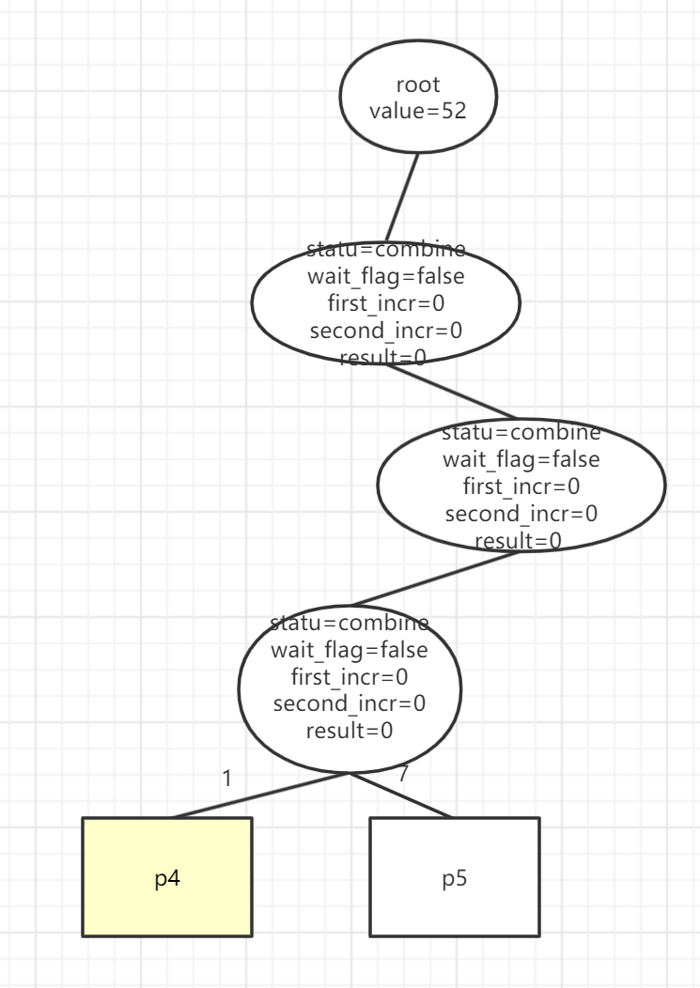
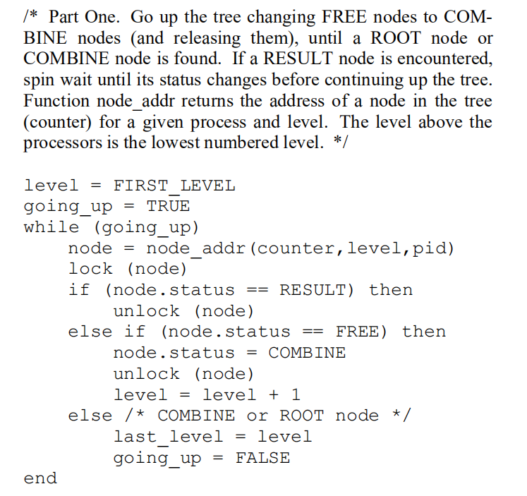
Part 2

Slide 30
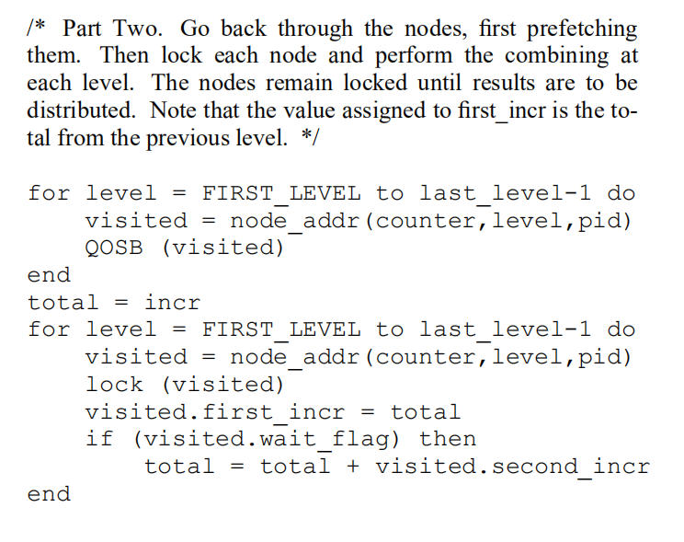
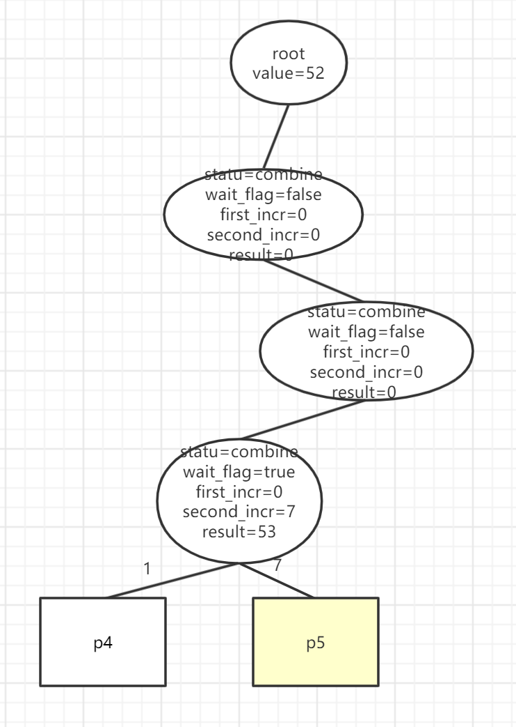
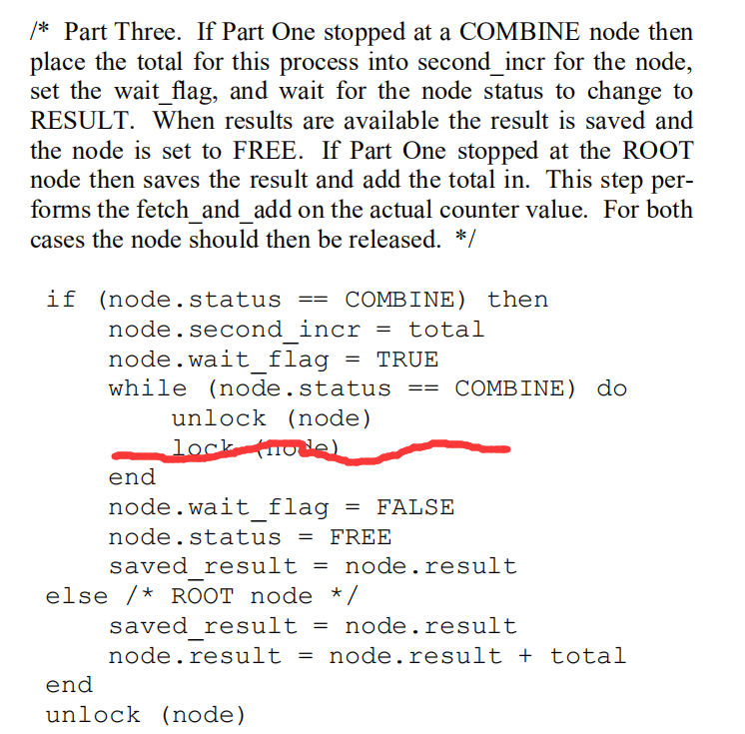
Part 2

Slide 31
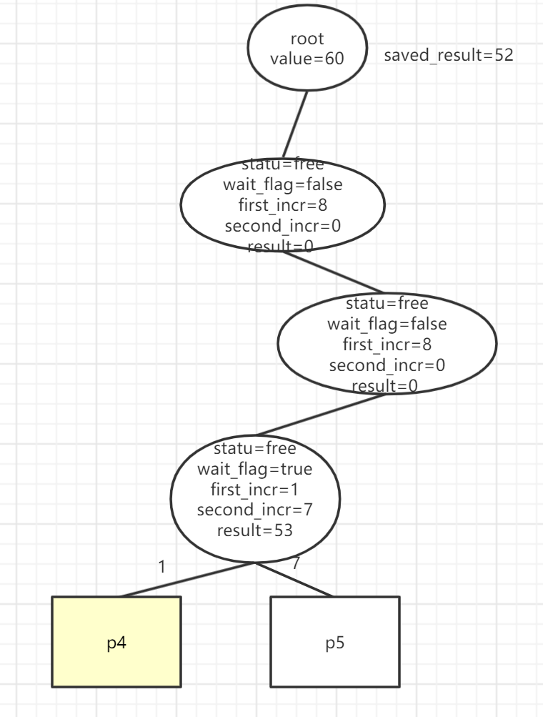
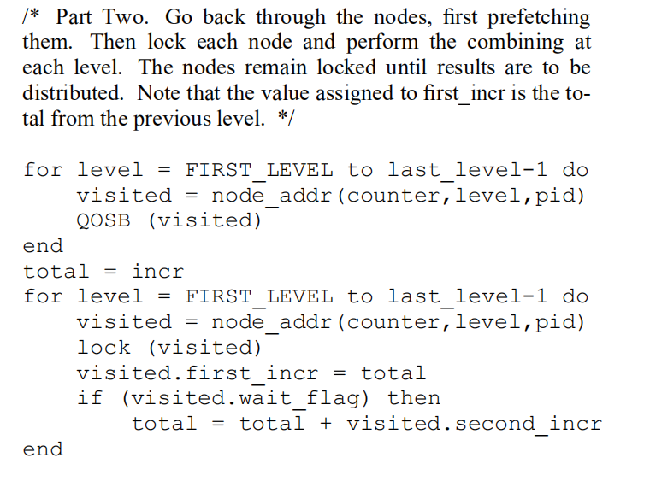
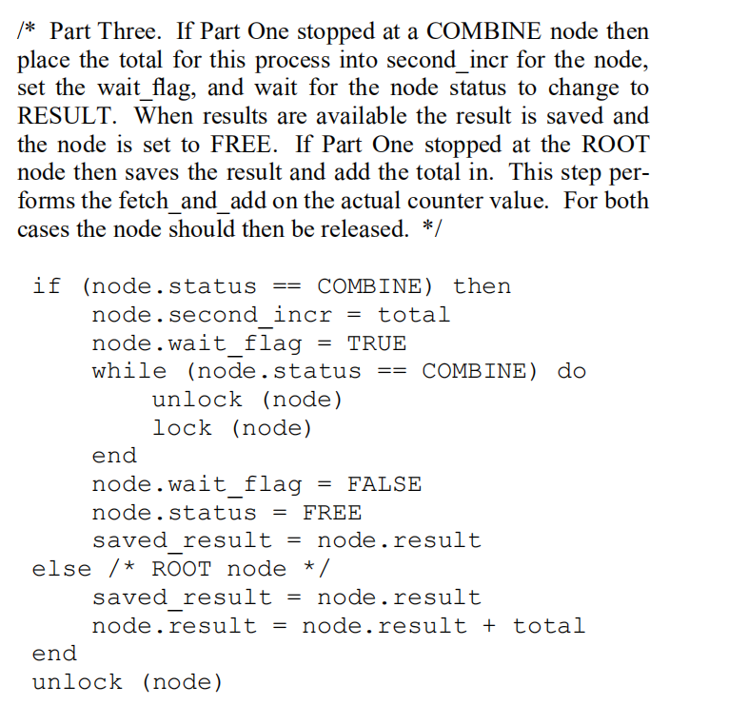
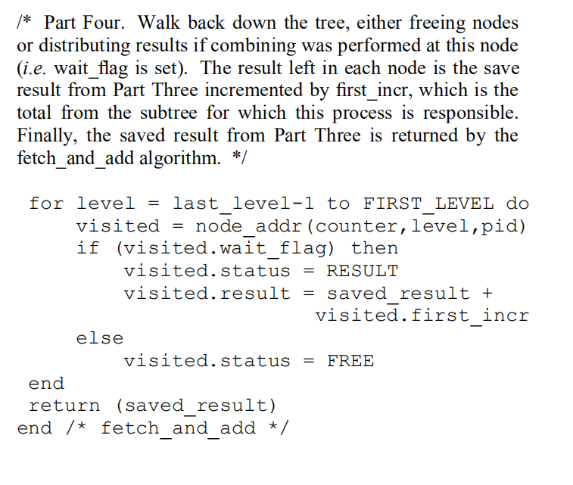
Part 2

Slide 32
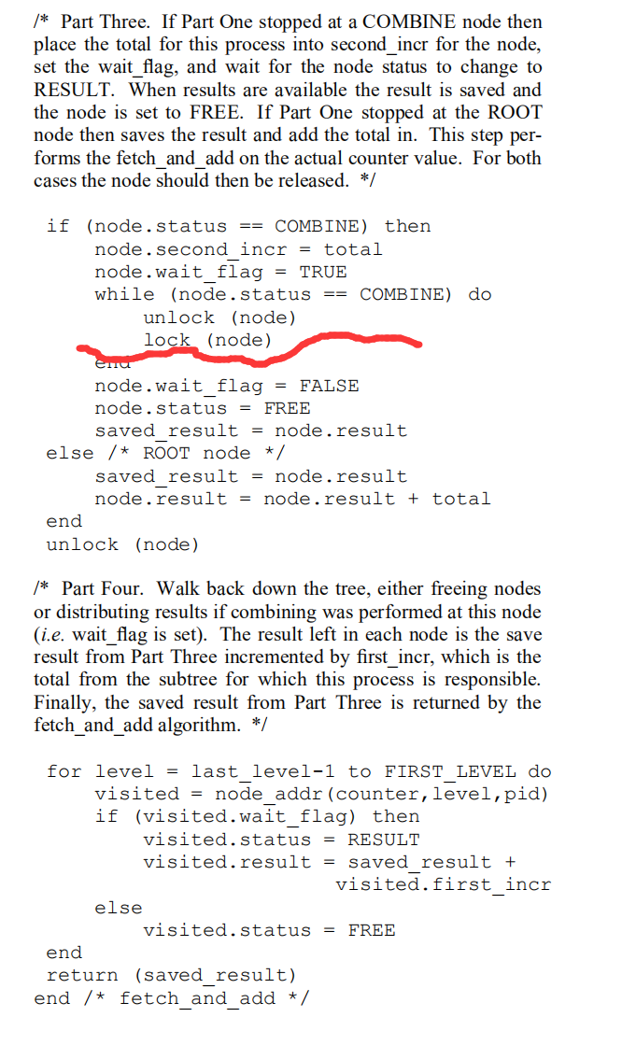
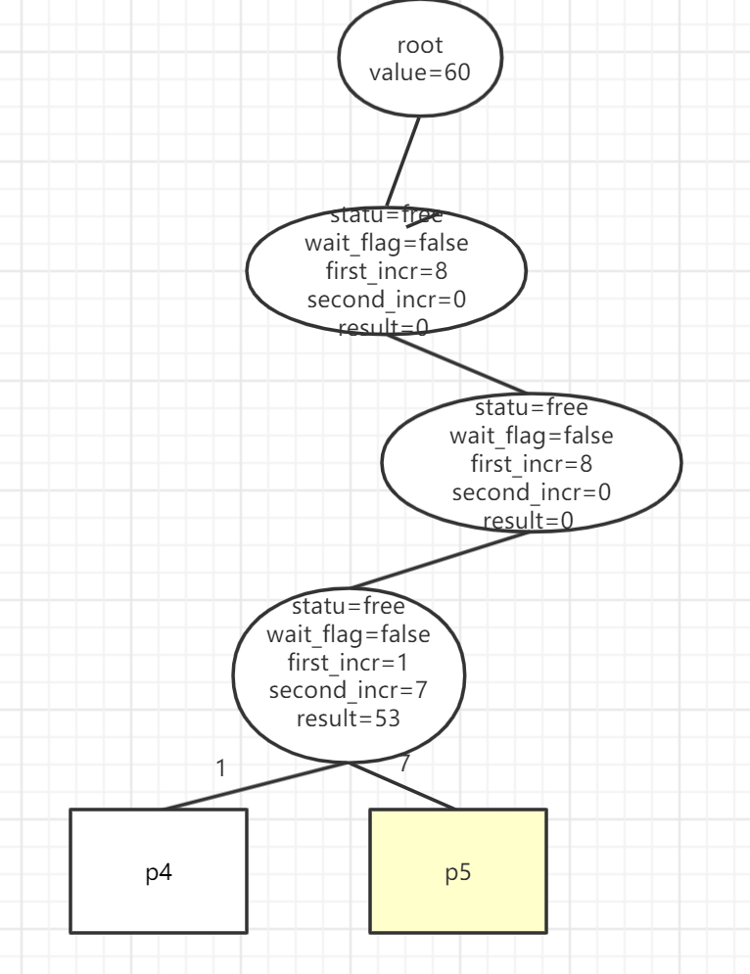
Part 2

Slide 33
03
Spin Locks
互斥锁的实现与比较
Notes:
介绍在test and set原子指令之上的4种锁的实现，通过分析多处理器下加解锁的开销（无竞争延迟、释放锁通信量、等待通信量、公平性、空间占用），来比较不同锁的优劣

Slide 34
目 录
Part 3
不同锁实现
TS
TTSL
TTSL exp.backoff()
Ticket
Ticket α.backoff()
ABQL
锁总结
Notes:
我的汇报主要分为以下五部分：

Slide 35
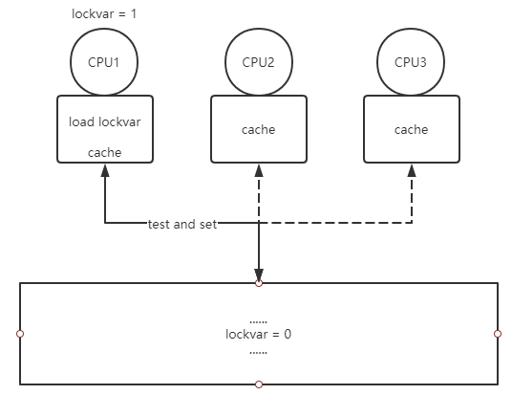
Part 3
TS锁
缓存失效、独占总线
lock:t&s R1, &lockvar
bnz R1, lock
ret
unlock:st &lockvar, #0
ret
从内存加载lockvar变量
失效其余缓存
预约总线/总线独占
置lockvar为1
取消总线独占

Slide 36
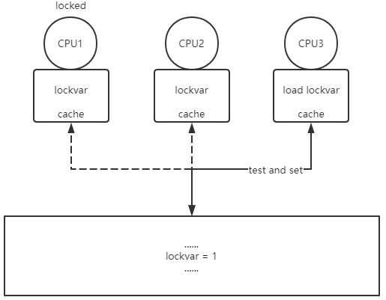
Part 3
TS锁
从内存加载lockvar
失效其余缓存
总线独占
尝试置lockvar为1
取消总线独占
再次尝试加锁

Slide 37
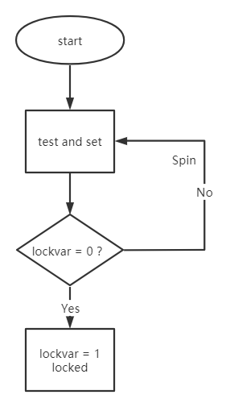
Part 3
TS锁
请求 | P1 | P2 | P3 | 总线请求 | 说明
t & s1 | M | - | - | BusRdX | P1获得锁
t & s2 | I | M | - | BusRdX BusUpgr | P2获取锁失败
t & s3 | I | I | M | BusRdX BusUpgr | P3获取锁失败
t & s2 | I | M | I | BusRdX BusUpgr | P2获取锁失败
t & s3 | I | I | M | BusRdX BusUpgr | P3获取锁失败
… | … | … | … | … | …
unlock1 | M | I | I | BusUpgr | P1释放锁
t & s2 | I | M | I | BusRdX BusUpgr | P2获得锁
t & s3 | I | I | M | BusRdX BusUpgr | P3获取锁失败
无竞争获取锁延迟：最低
等待通信量：最高
释放锁通信量：O(p)

Slide 38
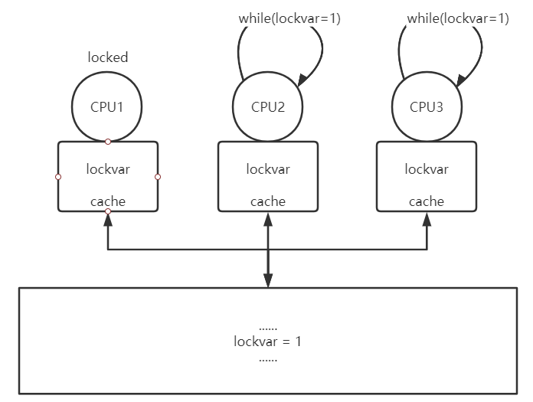
Part 3
TTSL锁
增加自检缓存，减小等锁期间通信量
lock:ld R1, &lockvar
bnz R1, lock
t&s R1, &lockvar
bnz R1, lock
ret
unlock:st &lockvar, #0
ret

Slide 39
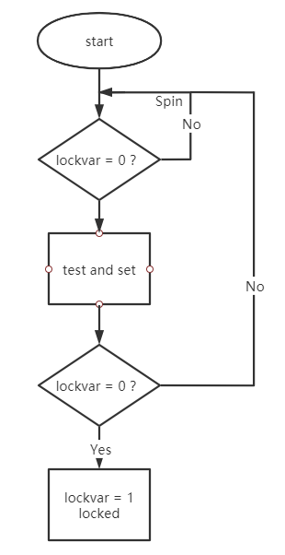
Part 3
TTSL锁
请求 | P1 | P2 | P3 | 总线请求 | 说明
ld1 | S | - | - | BusRd | P1读取lockvar
t&s1 | M | - | - | - | P1获得锁
ld2 | S | S | - | BusRd | P2读取lockvar
ld3 | S | S | S | BusRd | P3读取lockvar
ld2 | S | S | S | - | P2读取lockvar
ld3 | S | S | S | - | P3读取lockvar
… | … | … | … | … | …
unlock1 | M | I | I | BusUprd | P1释放锁
ld2 | S | S | I | BusRd | P2读取lockvar
ld3 | S | S | S | BusRd | P3读取lockvar
无竞争获取锁延迟：较低
等待通信量：无
释放锁通信量：O(p)
总线风暴

Slide 40
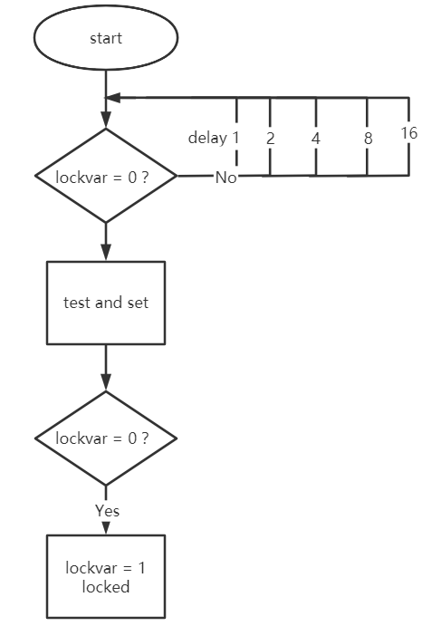
Part 3
TTSL锁 exp.backoff()
delay = mindelay
backoff():
sleep(delay)
delay = min(maxdelay, 2*delay)
如何设值?
退避策略?
达到最大退避时间后如何处理?
非公平，强者越强…

Slide 41
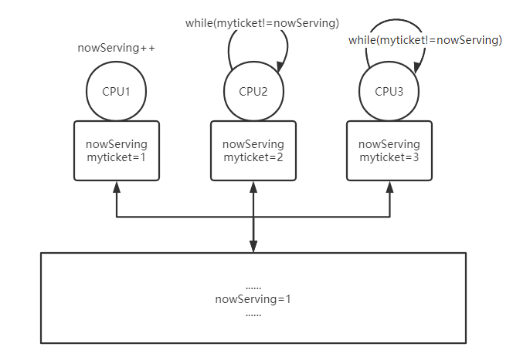
Part 3
Ticket锁
票证机制，比较myTicket和nowServing，保证公平性
ticketLock_init{
nowServing = nextTicket = 1;
}
ticketLock_acquire{
myTicket = fetch_and_inc(nextTicket);
while(nowServing!=myTicket);
}
ticketLock_release{
nowServing++;
}

Slide 42
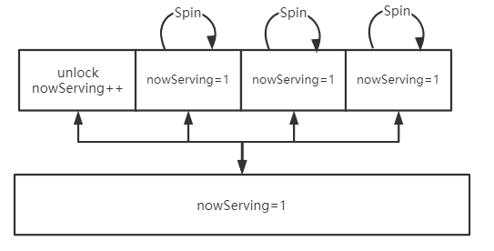
Part 3
Ticket锁
总线风暴

Slide 43
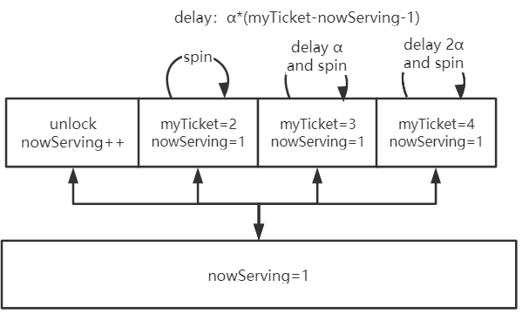
Part 3
Ticket锁 α.backoff()
延迟时间与等待个数相关
临界区代码复杂度
cpu执行速度
cpu调度策略
delay结束后，若还无法获得锁，则重新计算delay

Slide 44
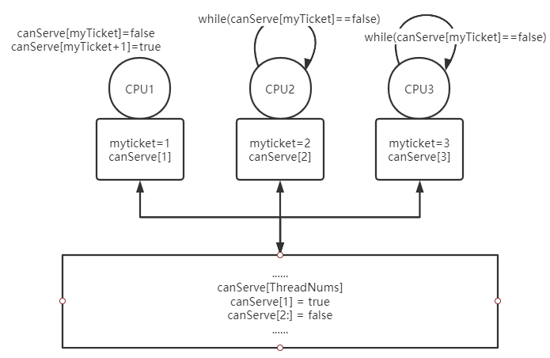
Part 3
ABQL锁
避免总线风暴的另一种策略——自旋各自变量
ABQL_init{
nextTicket=0;
canServe[1]=true;
canServe[2:]=false;
}
ABQL_acquire{
myTicket = fetch_and_inc(next_ticket);
while(canServe[myTicket]==false);
}
ABQL_release{
canServe[myTicket]=false;
canServe[myTicket+1]=true;
}

Slide 45
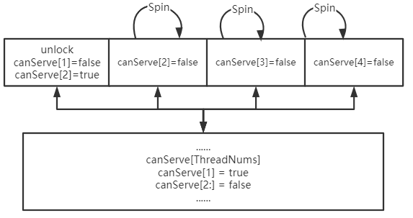
Part 3
ABQL锁
锁释放通信量为O(1)
空间占用与线程数量n相关
canServe数组需要设置padding

Slide 46
Part 3
TS vs TTSL vs Ticket vs ABQL
对比标准 | TS | TTSL | TTSL exp.backoff() | Ticket | Ticket α.backoff() | ABQL
无竞争延迟 | 最低 | 较低 | 不确定 | 较高 | 较高 | 较高
等待通信量 | 最高 | - | - | - | - | -
锁释放通信量 | O(p) | O(p) | <O(p) | O(p) | <O(p) | O(1)
存储开销 | O(1) | O(1) | O(1) | O(1) | O(1) | O(n)
公平性 | × | × | × | √ | √ | √

Slide 47
04
barrier
栅障

Slide 48
目 录
Part 4.0
栅障的目的
软件栅障
集中式栅障
组合树栅障
蝴蝶栅障
散播栅障
比赛栅障
实验对比
硬件栅障
IBM BlueGene
Notes:
我的汇报主要分为以下五部分：

Slide 49
栅障的目的
Part 4.1
定义了一个时刻，在此时可所有处理器在运行中都处在已知的状态点上。
一个典型的应用
将一个并行程序的执行分为一系列的步骤，每个步骤必须执行完才能移至下一步，从而连续的步骤不会相互影响。
Notes:
我的汇报主要分为以下五部分：

Slide 50
集中式栅障
Part 4.2.1
让所有的线程进入栅障，然后这些线程在一个位置上进行自循环，最后一个进入栅障的线程将会设置此位置的值，并释放所有的等待线程
例：最简单的栅障
Notes:
我的汇报主要分为以下五部分：

Slide 51
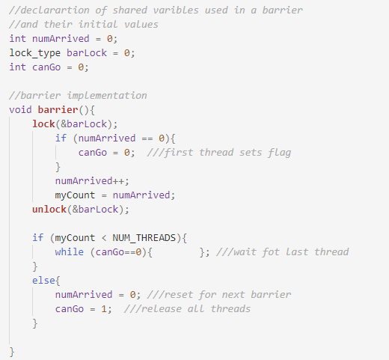
集中式栅障
Part 4.2.1
Notes:
我的汇报主要分为以下五部分：

Slide 52
集中式栅障
Part 4.2.1
让所有的线程进入栅障，然后这些线程在一个位置上进行自循环，最后一个进入栅障的线程将会设置此位置的值，并释放所有的等待线程
例：最简单的栅障
问题：连续两个栅障
Notes:
我的汇报主要分为以下五部分：

Slide 53
改进1：两步释放
Part 4.2.1
在第一个线程进入栅障并初始化canGo之前，要先等待其他所有线程从前一个栅障中释放。
另一个标志变量
另一个计数器
另一些代码
Notes:
我的汇报主要分为以下五部分：

Slide 54
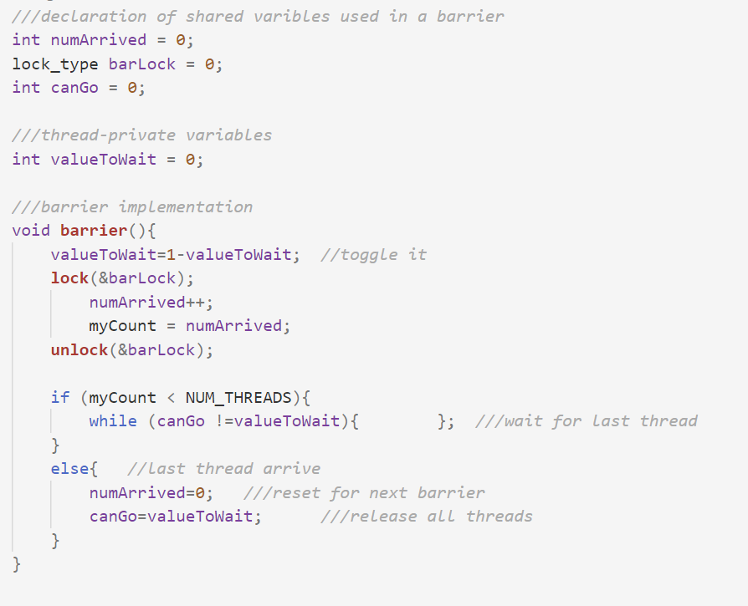
改进2：翻转释放
Part 4.2.1
Cango
在第一个栅障1代表释放
在第二个栅障0代表释放
Notes:
我的汇报主要分为以下五部分：

Slide 55
改进3：交替释放
Part 4.2.1
两个共享计数器
一个处理器私有的双状态标志
私有标志选择要使用的计数器
连续栅障使用交替计数器。
Notes:
我的汇报主要分为以下五部分：

Slide 56
集中式栅障的问题
Part 4.2.1
可扩展性差
忙碌等待访问的数量 >> 最小值
指数回退
N>256
广播
仅在达到屏障时才写入
Notes:
我的汇报主要分为以下五部分：

Slide 57
组合树栅障
Part 4.2.2
避免所有的线程共享同一位置并在单一位置（例如canGo）进行自循环。分层的方式组织栅障，每个组内保持同步，每个组内选出一个线程来进行下一轮，并且同其他被选出的栅障组成新组，直到最后一个组完成在栅障的同步。
例：组合二叉树栅障
Notes:
我的汇报主要分为以下五部分：

Slide 58
组合树栅障
Part 4.2.2
0
1
2
3
4
5
6
7 8 …………
Notes:
我的汇报主要分为以下五部分：

Slide 59
组合树栅障的问题
Part 4.2.2
要求处理器在不能静态确定的内存位置上旋转，而其他处理器也在这些位置上旋转。
处理器将在远程位置上旋转，从而导致不必要的争用互连网络带宽。
Notes:
我的汇报主要分为以下五部分：

Slide 60
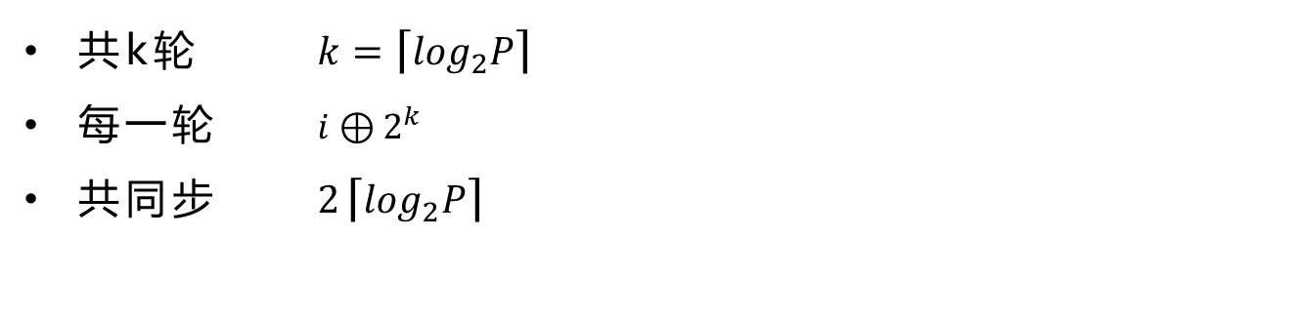
蝴蝶栅障
Part 4.2.3
共k轮 $k=\left\lceil \log_{2}P\right\rceil$
每一轮 $i⊕2^{k}$
共同步 $2\left\lceil \log_{2}P\right\rceil$
Notes:
我的汇报主要分为以下五部分：

Slide 61
蝴蝶栅障的问题
Part 4.2.3
远程spin
每次同步需要两条指令
Notes:
我的汇报主要分为以下五部分：

Slide 62
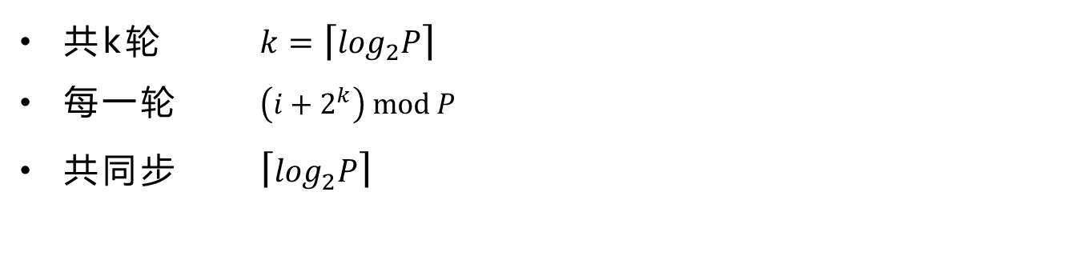
散播栅障
Part 4.2.4
共k轮 $k=\left\lceil \log_{2}P\right\rceil$
每一轮 $\left(i+2^{k}\right) mod P$
共同步 $\left\lceil \log_{2}P\right\rceil$
Notes:
我的汇报主要分为以下五部分：

Slide 63
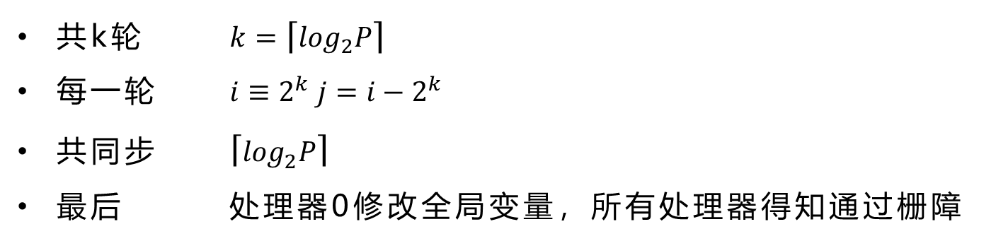
比赛栅障
Part 4.2.5
共k轮 $k=\left\lceil \log_{2}P\right\rceil$
每一轮 $i≡2^{k} j=i−2^{k}$
共同步 $\left\lceil \log_{2}P\right\rceil$
最后 处理器0修改全局变量，所有处理器得知通过栅障
Notes:
我的汇报主要分为以下五部分：

Slide 64
比赛栅障的问题
Part 4.2.5
需要用广播来通知所有进程进入下一阶段，造成流量竞争
每个处理器在一个数组中非连续的元素集上spin，这些元素的简单分散不能在没有一致缓存的机器上消除与spin相关的网络流量。
Notes:
我的汇报主要分为以下五部分：

Slide 65
实验对比（待改）
Part 4.3
 | 集中式栅障 | 组合树栅障 | 传播栅障 | 比赛栅障
关键路径长度 | O(P) | 0(log P) | 0(log P) | 0(log P)
网络事务的总数(无广播) | ∞ | 0(P) | 0(P log P) | 0(P)
空间需求 | O(1) | O(P) | 0(P log P) | 0(P log P)
给定原子操作的可实现性 | 原子递增或递减指令 | 原子递增或递减指令 | 普通读写的原子性 | 普通读写的原子性
Notes:
我的汇报主要分为以下五部分：

Slide 66
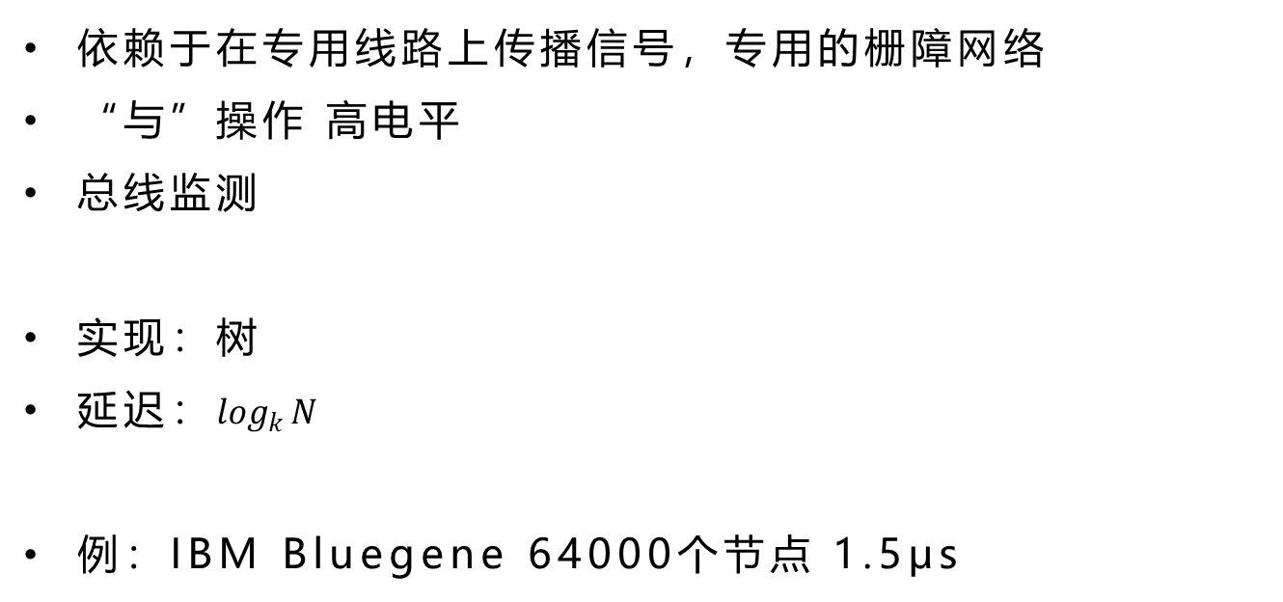
硬件栅障（差图）
Part 4. 4
依赖于在专用线路上传播信号，专用的栅障网络
“与”操作 高电平
总线监测
实现：树
延迟：$\log_{k}{N}$
例：IBM Bluegene 64000个节点 1.5μs
Notes:
我的汇报主要分为以下五部分：

Slide 67
谢谢！
Notes:
以上就是我答辩的全部内容，感谢各位的聆听，请各位评委老师批评指正

